Slide 1

MINDS LAB
- AI 스타트업
정보통신융합
컴퓨터공학부
조철준

Slide 2
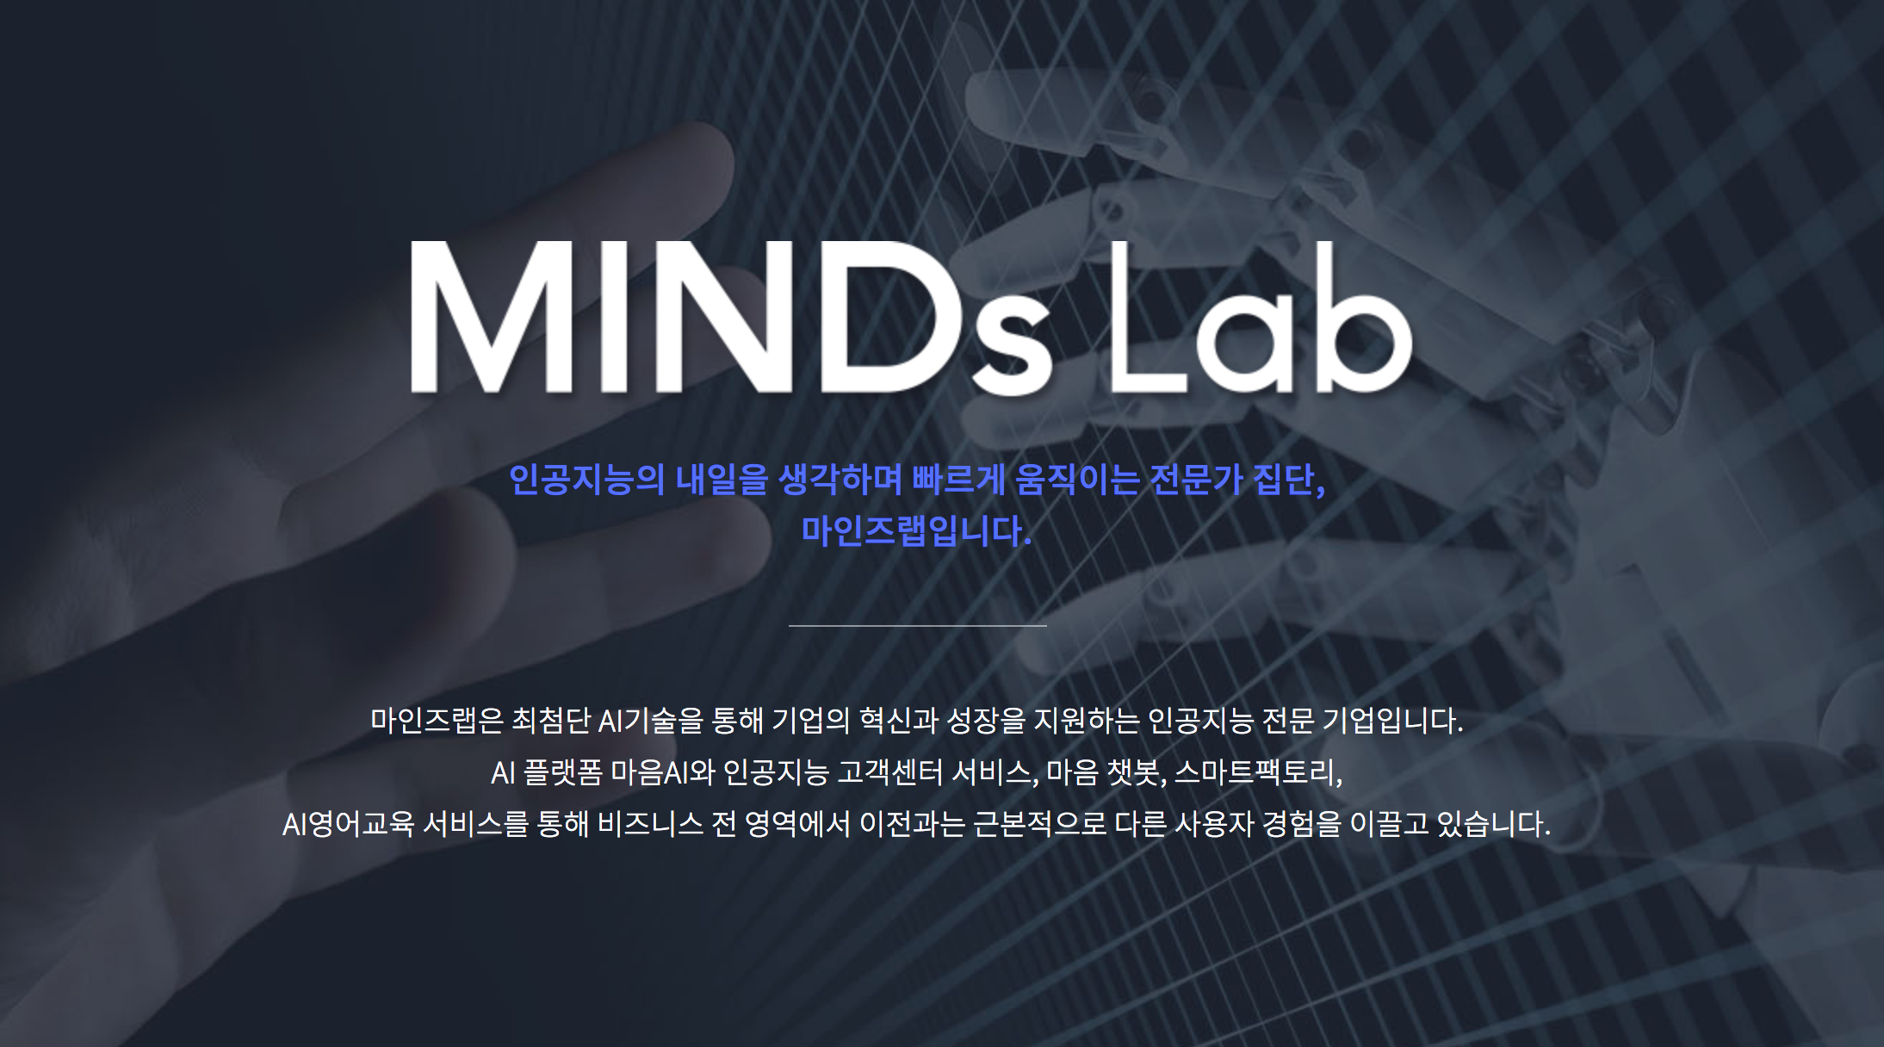

Slide 3




핵심기술 : STT, NLU, 딥러닝, 대화, QA, AI 플랫폼, 빅데이터

Slide 4
AI 응용 - 챗봇, 디지털 어시스턴트

Slide 5
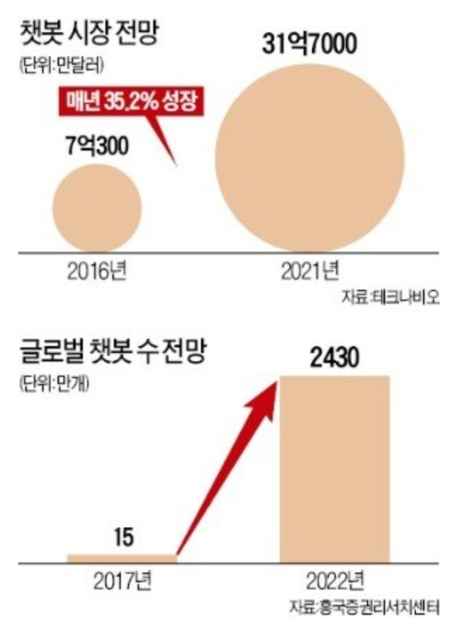
Market
빠른 속도로 성장 중인 챗봇 시장.

Slide 6
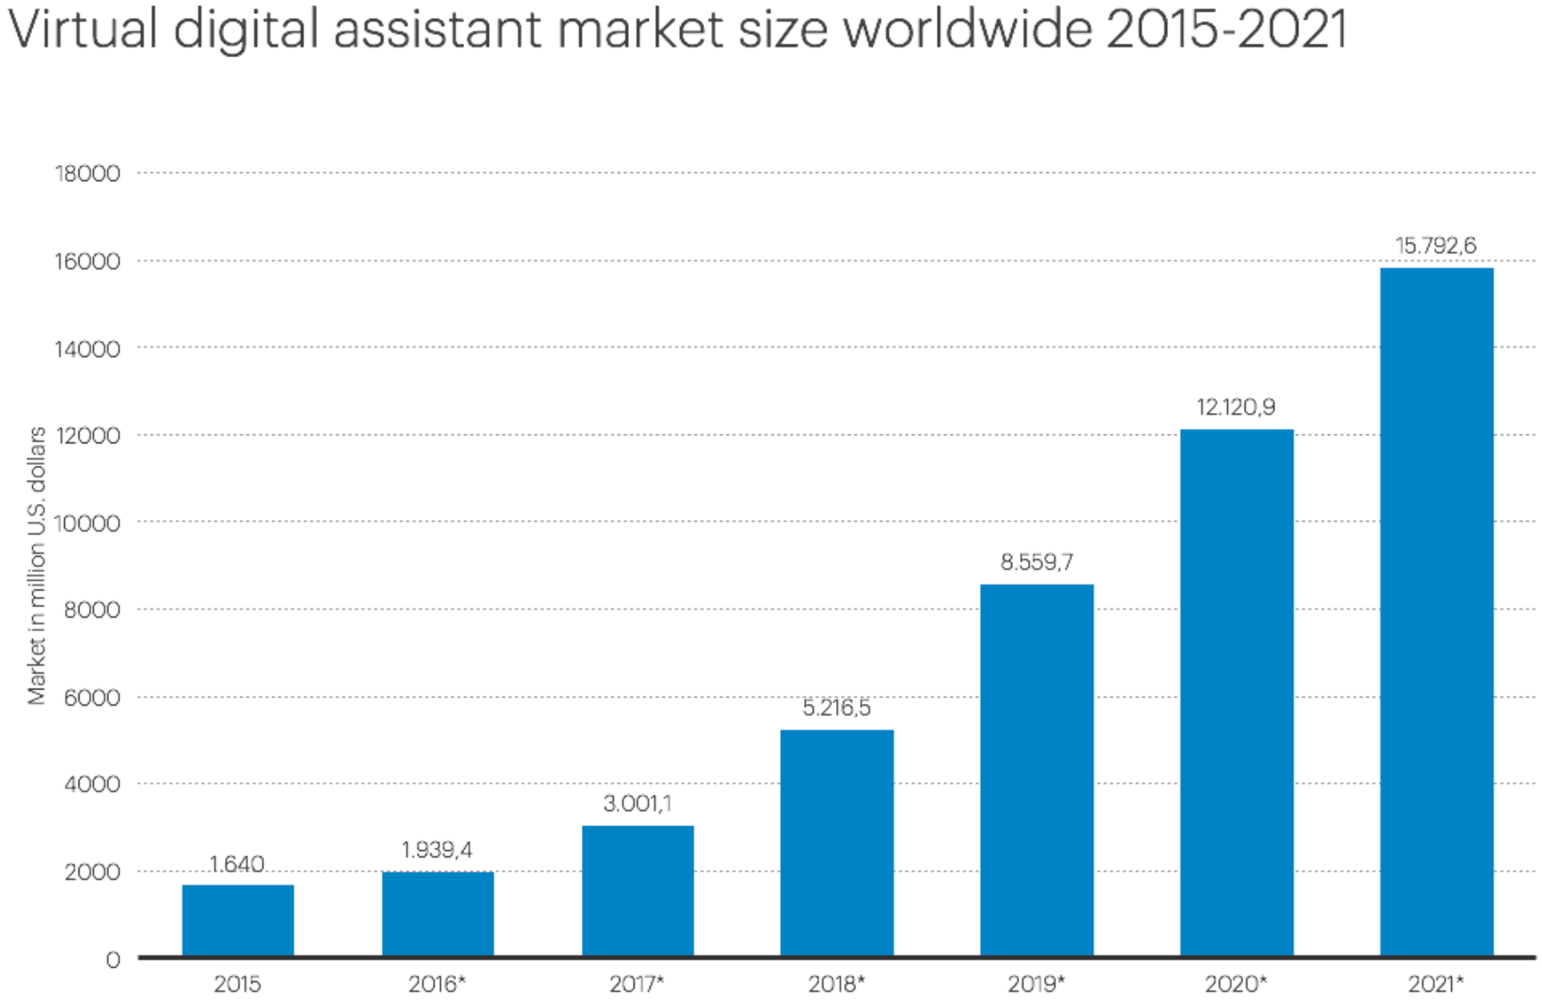
Market
.

Slide 7
History
2014년 창업 이후 꾸준히 성장
2014.01
한국 전자 통신 연구원 기술이전을 통해 창업. 자본금 16억원.
2017.02
기술사업화 대상 미래창조과학부 장관상 선정
2018.06
대한민국창업대상에서 산업통상부 장관상
2014
2015
2016
2017
2018
2015.08
VC로부터 투자유치 성공, 시리즈A 10억, 기업가치 50억원
2016.08
VC로부터 40억 투자유치
2017.12
대한민국 ICT 대상 지능 정보 부문 대상 수상
Notes:
2015년 BSK인베스트먼트에서 20억원, 2016년 LB인베스트먼트에서 30억원을 투자받았다. 2017년에는 KDB산업은행(30억원)과 KEB하나은행(10억원)에서 자금을 유치했다.
IBK기업은행과 NH투자증권이 함께 조성한 `IBK-NH 스몰자이언트 사모펀드(PEF)`에서 60억원어치를 확보했다

Slide 8
Founder
유 태준 대표
서울대학교 인문 사회 학사(1990)
공인회계사(KICPA)로 삼일PwC회계법인에서 20년 가까이 정보기술(IT) 컨설팅 업무
마인즈랩 창업자, CEO
한국전자통신연구원(ETRI) 기술이전을 통해 창업
"인공지능 알고리즘을 보유해 음성인식, 자연어 처리 기술 등을 가지고 창업한 것"

Slide 9
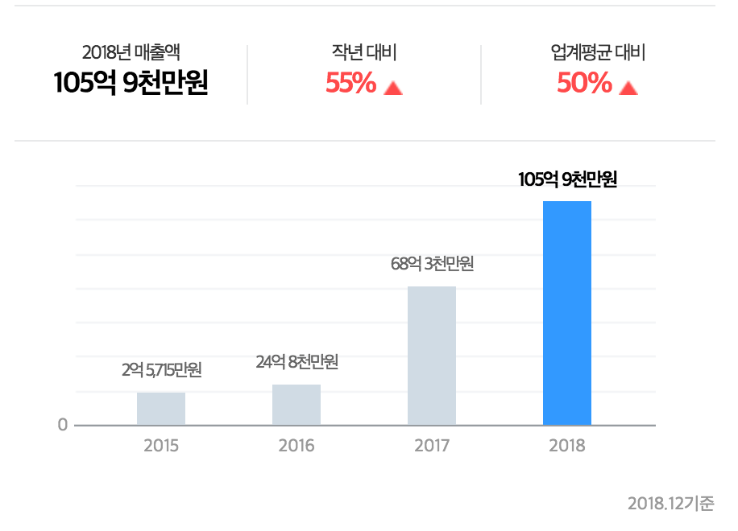
Minds lab
Profits
출처 - 잡코리아

Slide 10
Minds lab
Current Status
2019.04 - 173억 규모의 시리즈 C 투자 유치. (누적 투자액 263억원)
2019.04 기준 기업 가치 약 930억원
현재 기업공개(IPO)를 추진 중. 미래에셋대우, NH투자증권 등 주요 투자은행(IB)들이 대부분 경쟁 입찰에 참여.
사원수 78명 (2018.12.31 기준)

Slide 11

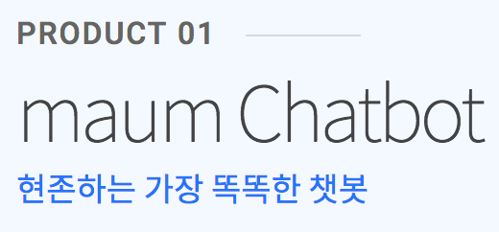
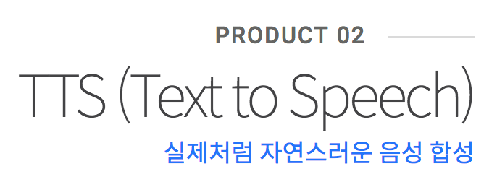
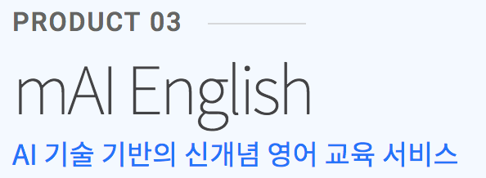
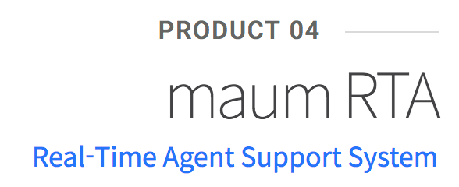




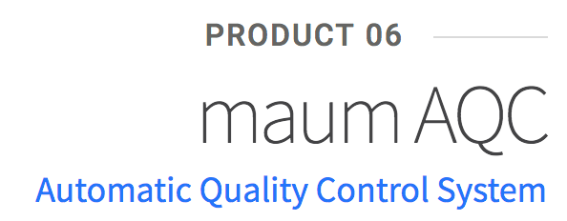
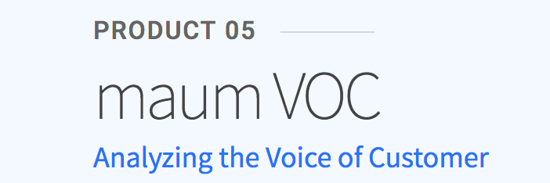
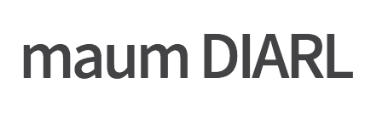

Products

Slide 13
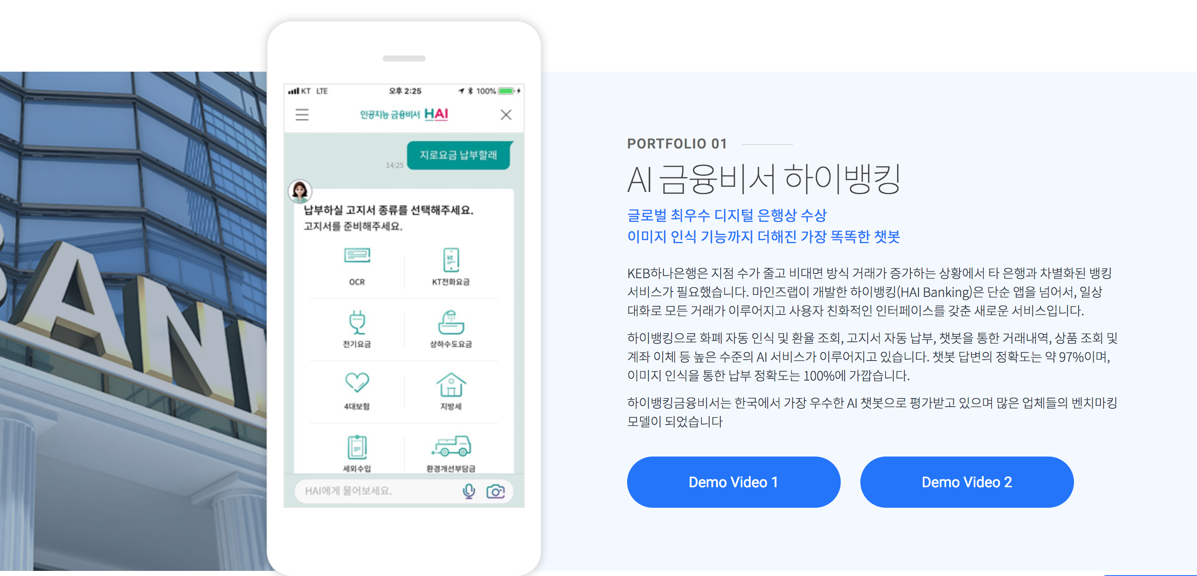
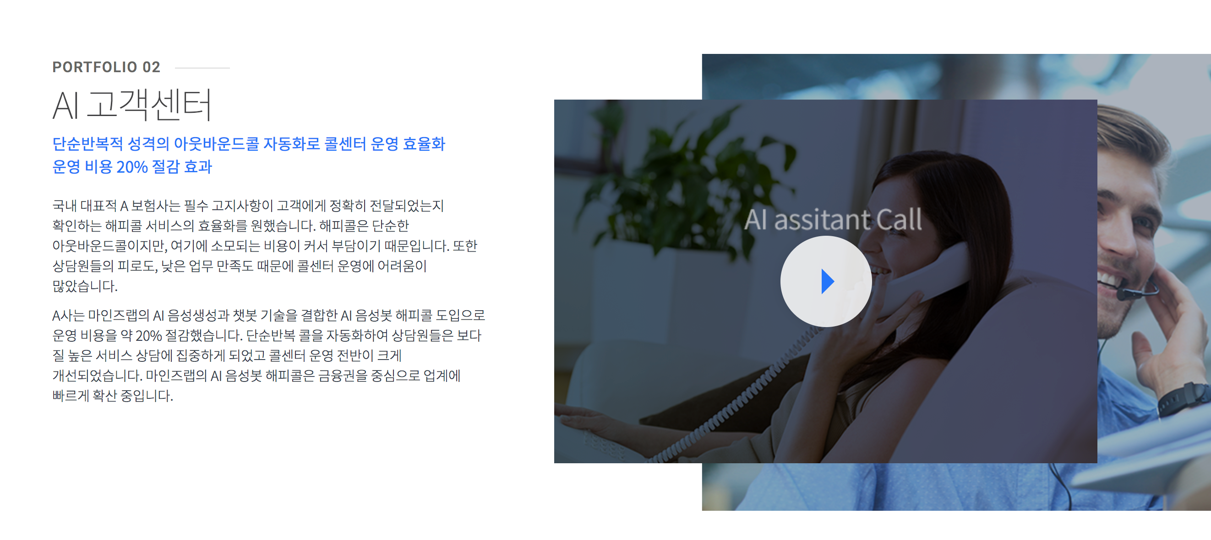
Success Story

Slide 14
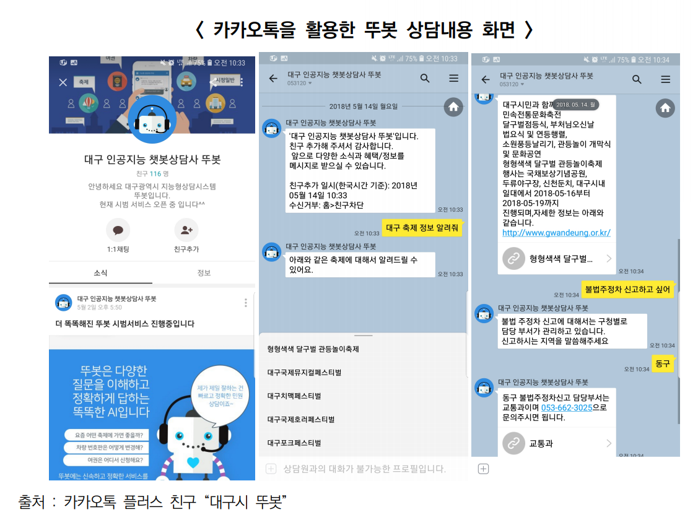

Notes:
57,000여건의 학습데이터 구축을 통해 단순 키워드 검색 수준의 상담에서 나아가 시민의 질문에 추론하여 답변하는 쌍방향 대화가 가능하고, 지도, 링크, 이미지 등 다양한 형태로 서비스 제공13) ※ ′18년 5월 시범서비스 후 6월 중으로 정식 서비스를 개시할 예정이며, 향후 교통, 환경, 관광 등 시정 전 분야로 확대 예정14)

Slide 15
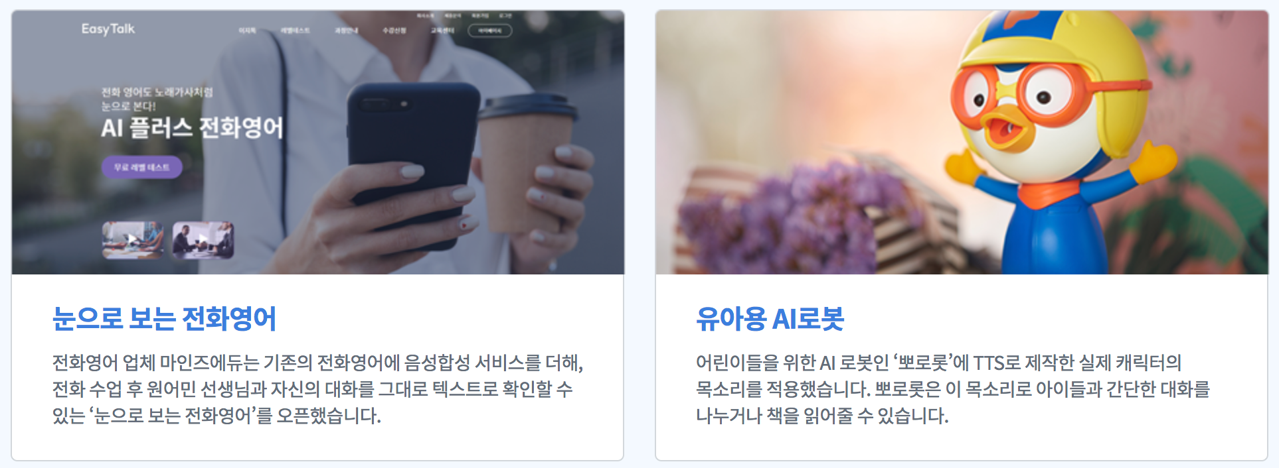
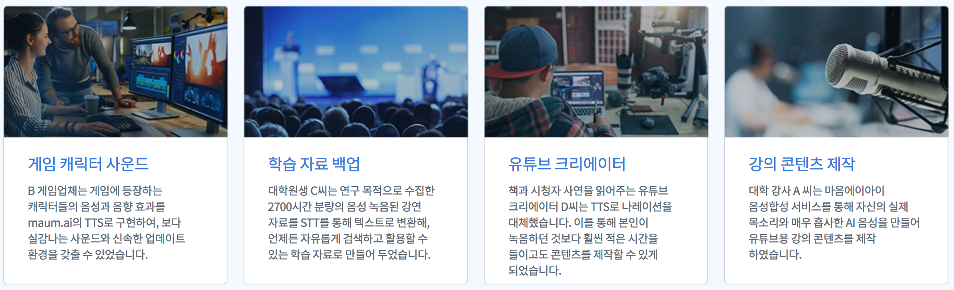

Slide 16
Strength & Opportunity
Weakness & Threat
기술력과 협력
글로벌 경쟁력, 대기업의 잠재 위협, 법제 미비
- 기술 확보와 응용, 확장을 도모
- 여러 기업과 연구 기관과의 협력
- 글로벌 기술 경쟁력 부족
- 문화의 차이에 따른 불리함
- 카카오, 네이버 등의 대기업의 공격적인 AI 재원, 기술 확보.

Slide 17
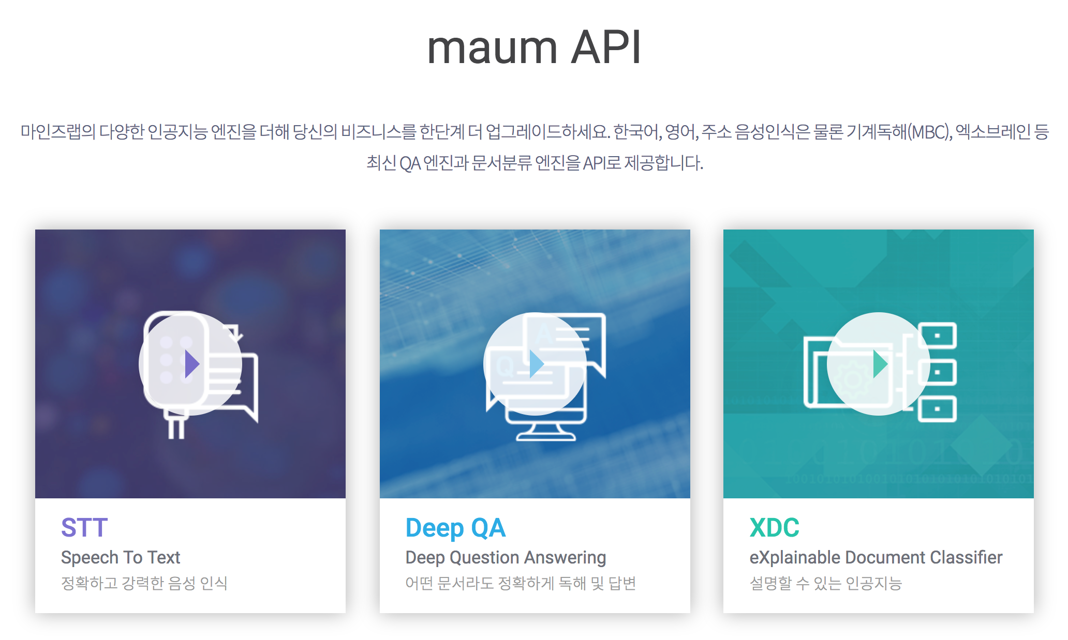
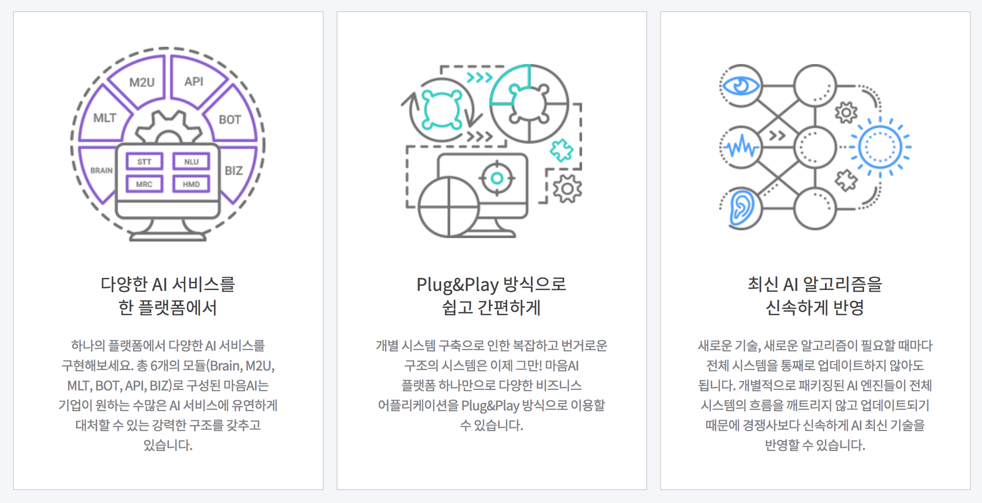
Strength
AI 플랫폼 과 AI API 서비스
maum Cloud

Slide 18
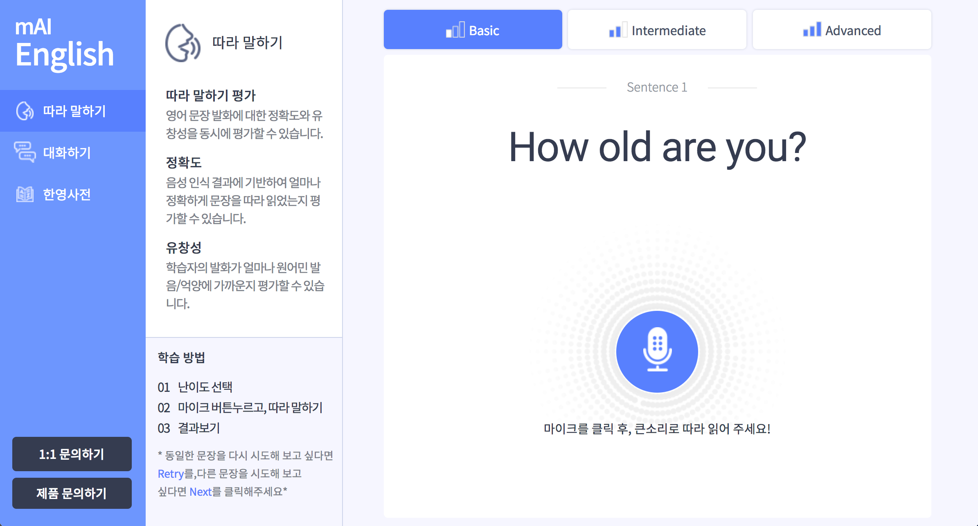
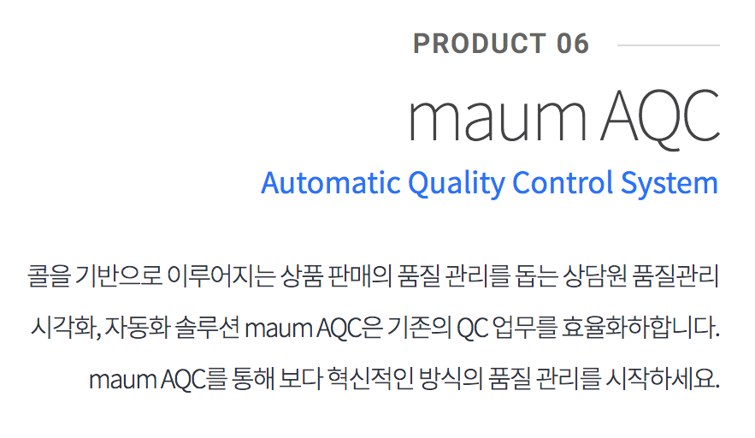
Strength
응용 분야를 확장 중
- 교육, 스마트 팩토리 솔루션 등으로 사업 분야 확장
Notes:
음성인식‧기계독해 기반 질의응답‧문서 분류기, 스마트팩토리 솔루션 등으로 사업 분야를 넓힌다.

Slide 19
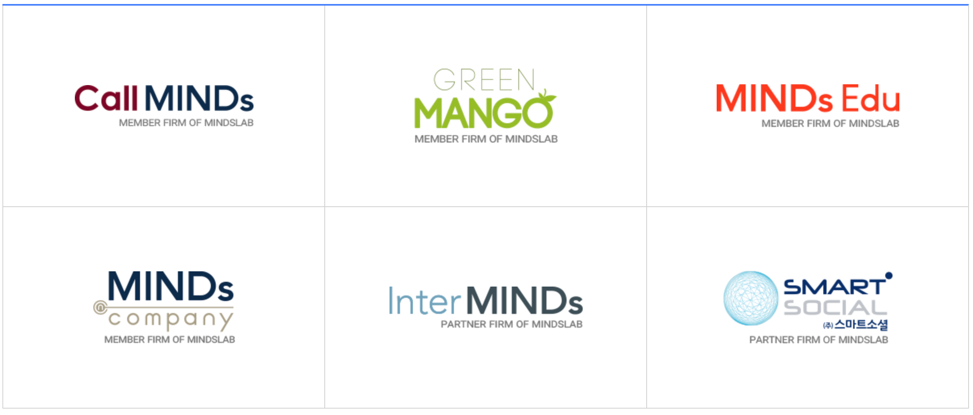
Strength
기업간 협력 – Eco Minds
Notes:
자회사
마인즈랩은 산업 각 분야에서 AI 서비스를 제공하고 있다. 콜마인즈와는 음성인식과 텍스트 분석을 중심으로 한 고객센터 분석 및 자동화 솔루션, 마인즈앤컴퍼니와는 AI 컨설팅, 에임로보틱스와는 로봇 사업을 펼치고 있다. AI 교육 분야에서는 마인즈에듀와 해외 진출을 목표로 한 AI 영어교육 사업을 진행하며 지난 4월 눈으로 보는 전화영어 ‘AI 이지톡’을 론칭한 바 있다.

Slide 20
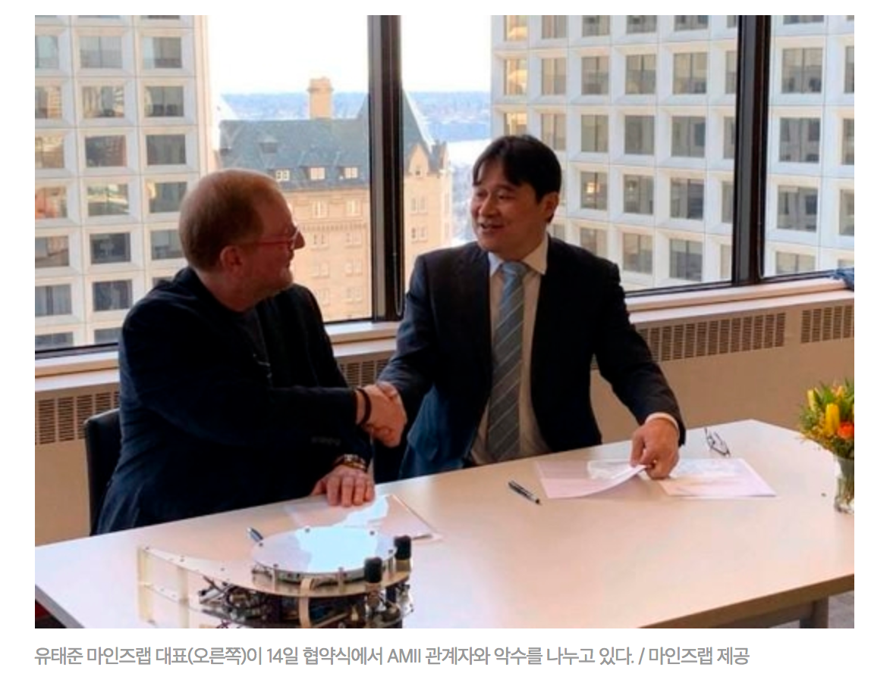
Strength
글로벌 활동 – 캐나다 AMII 연구기관과 공동 연구
2019.03.
Notes:
마인즈랩은 4월 1일부터 AMII 회원사로서 연구진들과 함께 공동 연구를 추진한다. 자연어 처리, 컴퓨터 비전, 강화학습 등 AI 연구개발 주요 영역에서 최신 딥러닝 R&D를 수행할 예정이다. 출처 : http://it.chosun.com/site/data/html_dir/2019/03/19/2019031901617.html

Slide 21
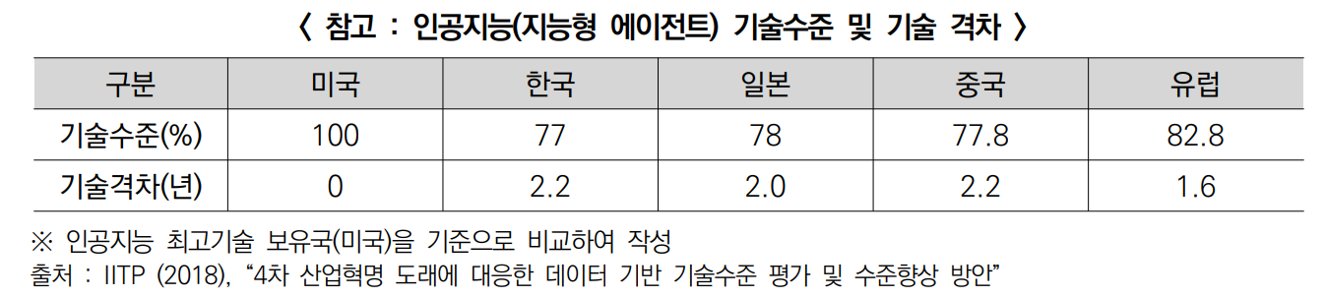
Weakness
글로벌 기술 경쟁력 미비
유태준 대표는 “우리 정부도 한국에 관심이 있는 우수한 해외 개발인력이 들어와 일할 수 있게 해야 한다”며 국내 AI 인력 부족 문제를 역설.
Notes:
글로벌전자회사 실시간 콜센터 VOC분석 및 SNS분석 프로젝트 수주 : 마인즈랩은 글로벌 전자회사의 북미지역 상담콜(750만건)을 실시간으로 분석하는 업무

Slide 22

Threat
국내 대기업 - 챗봇 개발 플랫폼
- 네이버 ‘클로바 챗봇 빌더’
- 카카오 ‘카카오 i 오픈빌더’
Notes:
마인즈랩은 AI 기반 금융상품 판매 서비스(로보어드바이저)로 사업을 확장하는 방안을 검토만 하고 있다. 법적으로 금융상품은 대면(사람 대 사람) 판매만 가능하기 때문이다.

Slide 23
Conclusion
마인즈랩의 추후 전략
글로벌 경쟁력 확보 및 글로벌 기업, 단체와의 협력 체제 구축.
AI 기술 및 재원 확보.
스타트업의 빠른 적응력을 활용해서 다양한 AI응용으로의 비즈니스 모델 탐색.

Slide 24
THANK YOU

